Slide 1


INDICE
1. Invocación al Movimiento Cooperativista
2. Acuerdo Especial
3. Antecedentes Históricos de la COOMUPL
4. Misión y visión
5.-Hoja de Vida de la Homenajeada
6.- Mensaje de la Presidenta de la Junta Directiva
7.-Mensaje de la Gerente General.
8- El Gobierno Corporativo (Junta Directiva/ Junta Vigilancia)
9-Estructura Organizacional de la COOMUPL
10- Beneficios que Brinda la Cooperativa
11.-Instituciones que nos brindan financiamiento.
12. Instituciones a las que Estamos Afiliadas y alianzas estratégicas.
13.- Informe de Junta Directiva
14.- Informe de Junta de Vigilancia
15.- Informe de los diferentes comités.
16-. -Logros de la COOMUPL
17-Capacitaciones a los Empleados,
18-La opinión de la Auditoria Externa sobre el Balance General
y Estados de Resultados a Diciembre del 2,018 Auditados
19-Lectura y aprobación del presupuesto del año 2019
20- Evaluación PERLA del año 2018
21.- Anexos

Slide 2

MEMORIA 2019
XXV ASAMBLEA
GENERAL ORDINARIA
LIDIA ESTELA RODRIGUEZ LOPEZ
APOYANDO A NUESTROS AFILIADOS
CONTRIBUIMOS CON EL DESARROLLO
DE NUESTRAS FAMILIAS Y DE NUESTRA HONDURAS

Slide 3

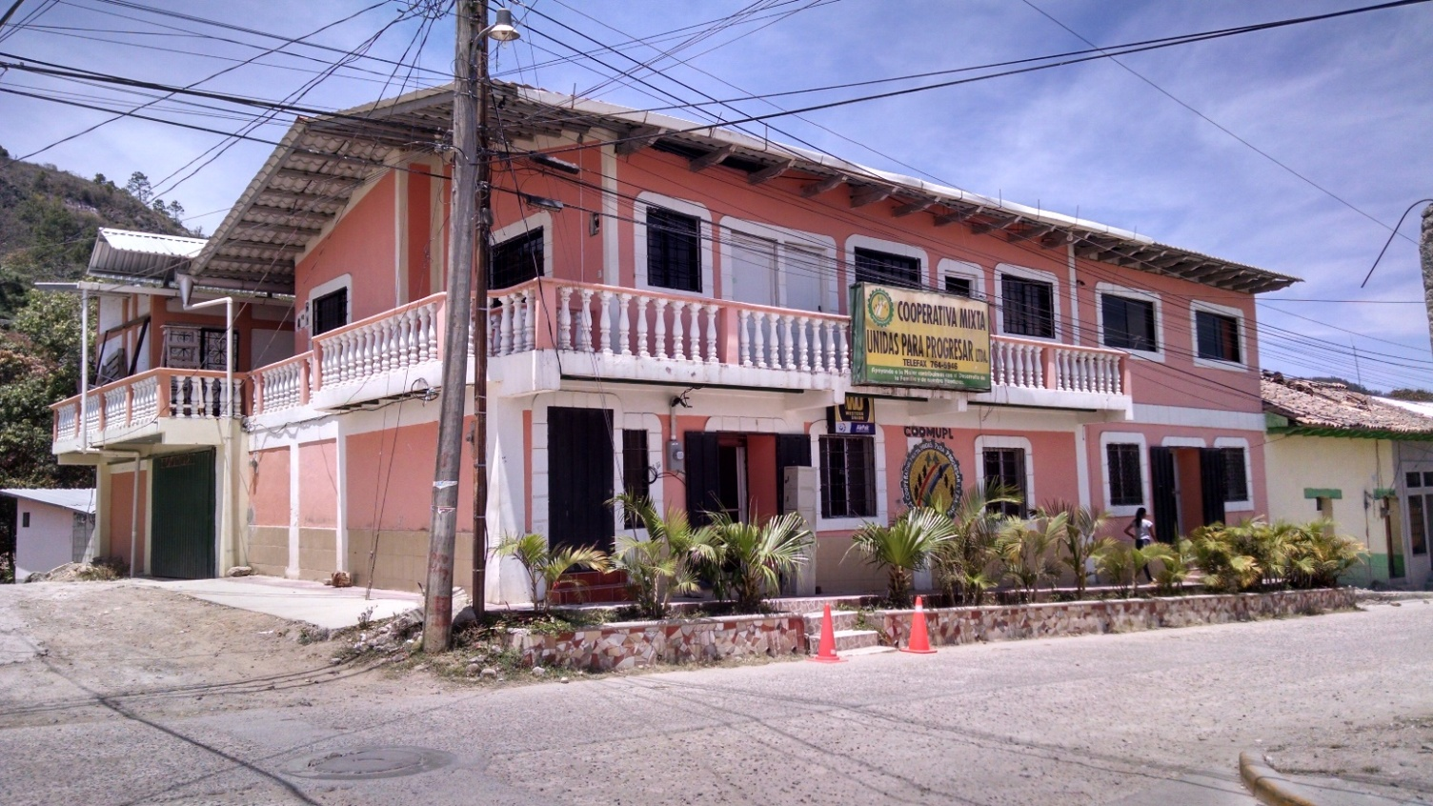

Cooperativa Mixta
Unidas Para Progresar Ltda.
OFICINA PRINCIPAL
EL QUE AHORRA SIEMPRE TIENE

Slide 4
Invocación al
Movimiento Cooperativista
Elevemos nuestro espíritu a DIOS, que es fuente de bondad y ejemplo de justicia.
Que el encienda en nuestros corazones la sed de servir a nuestro prójimo, inspirados en los nobles principios del cooperativismo.
Que ilumine nuestro entendimiento y guíe nuestras decisiones exentas de egoísmo y espíritu de lucro, con el objeto de alcanzar la resolución de nuestros problemas económicos y sociales y los de nuestros hermanos, a fin de fomentar, conseguir y preservar la paz del mundo.
¡ASI SEA! .

Slide 5

ACUERDO ESPECIAL
CONSIDERANDO: Que nuestra Cooperativa siempre resalta con mucho orgullo las virtudes morales, ciudadanas y espíritu de servicio de las mujeres de nuestra organización y en especial las que han sobresalido dentro del Movimiento Cooperativo y en el desarrollo de la COOPERATIVA MIXTA UNIDAS PARA PROGRESAR LIMITADA.
CONSIDERANDO: Que en Sesión de la Junta Directiva, con punto Acta Nª 325 del 23 de enero del 2,020 se acordó nombrar a la Señora “ LIDIA ESTELA RODRIGUEZ LOPEZ” , por ser una socia que ha demostrado una alta fidelidad y responsabilidad frente a su cooperativa .
CONSIDERANDO: Que la Sra. LIDIA ESTELA RODRIGUEZ LOPEZ, en el proceso de selección resultó ser la afiliada que reúne los requisitos para tan honroso nombramiento.
POR TANTO LA JUNTA DIRECTIVA. ACUERDA:
PRIMERO: Designar con el nombre de “LIDIA ESTELA RODRIGUEZ LOPEZ”. a la XXV Asamblea General Ordinaria de la Cooperativa Mixta Unidas Para Progresar Limitada.
SEGUNDO. Hacer entrega del presente ACUERDO a la Sra. LIDIA ESTELA RODRIGUEZ LOPEZ en los actos Protocolarios de la XXV Asamblea General Ordinaria.
Márcala, La Paz, 28 de Marzo del 2020
GLORIA MARISOL BONILLA
SECRETARIA JUNTA DIRECTIVA
COOMUPL

Slide 6
ANTECEDENTES HISTORICOS DE LA
COOMUPL
La Cooperativa Mixta “Unidas Para Progresar” Limitada COOMUPL. nació en 1991 como un grupo informal de un Barrio de Márcala con 12 mujeres, realizando actividades Micro-empresariales y de la venta de sus productos dejaban un 30% de ahorros con los cuales se realizaban pequeños prestamos ellas mismas; en 1994 se constituyó en un Banco Comunal para ese entonces ya contaba con 25 mujeres y una Institución llamada UNISA les proporcionaba pequeños préstamos con una tasa del 3% mensual y el 2% de mora.
El 13 de Diciembre de 1996 se obtiene la Personalidad Jurídica, para ese entonces la membresía era de 46 mujeres.- En 1998 cuando el MICH arrazó Honduras, aquí daño toda la producción y eso provocó que algunas socias no cancelaran sus compromisos a la COOMULP, por lo que la Cooperativa se vio obligada a cancelar con las aportaciones de las afiliadas a UNISA.
Posterior al MITCH se tuvieron problemas de morosidad que casi hace que desaparezca la Cooperativa,
En 1999 reiniciaron las actividades pero dando la apertura que se afiliara mayor número de mujeres de todos los municipios del Departamento de La Paz y no solo del casco Urbano de Márcala, tal como se venía trabajando hasta esa fecha.
Actualmente son más de 18,077 socios, de los cuales (5,190 mujeres, 5,063 hombres y 6772 niños; se atiende los 19 municipios que tiene el Departamento de La Paz, y el Departamento de Intibucá; diseminadas en los municipios descritos ; así como también, contamos con dos edificio propios, 34 empleados distribuidos en las 5 Ventanillas y la Oficinas principal ubicada en el Barrio Concepción, Márcala, La Paz. Las Ventanillas están ubicadas en: La Florida, Municipio de Opatoro, los Planes, Municipio de Santa María, Santiago Puringla, San Antonio del Norte, Departamento de La Paz y La Esperanza Departamento de Intibucá. .

Slide 7
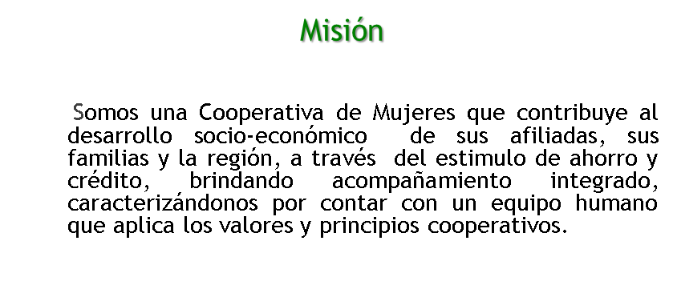
Visión
Seremos una cooperativa sólida, competitiva y con identidad propia, líder en la región que dará respuesta a las necesidades en forma oportuna a sus afiliadas de una manera integral, para propiciar el desarrollo socio-económico de sus familias y su comunidad, manteniendo firme los valores y principios Cooperativistas.

Slide 8
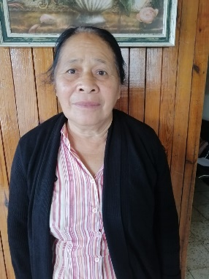
HOJA DE VIDA DE LA HOMENAJEADA DE LA COOMUPL
Nombre: Lidia Estela Rodriguez López. Identidad: 1210-1949-00122
Lugar y fecha de Nacimiento: Florida de Opatoro 2 de agosto de 1949.
Nombre de los Hijos: Wilmer, Elvis, Marcotulio, Roger, Josué y Kenia Araujo Rodríguez.
Afiliada en nuestra Cooperativa el 14 de diciembre de 2010.
PROVIENE DE UNA FAMILIA HUMILDE Y TRABAJADORA SU PADRES FUERON ANDRES RODRIGUEZ LOPEZ, SU MADRE ZOYLA LOPEZ, DE UNA FAMILIA DE 4 HERMANOS 2 VARONES Y 2 MUJERES SIEDO ELLA LA SEGUNDA DE ESTE MATRIMONIO, ELLA QUEDO SIN SUS PADRES A LA EDAD DE 25 AÑOS DESDE ENTONCES COMENZO A TRABAJAR SOLA, A LOS 29 AÑOS CONOCIO AL SEÑOR, MARCO TULIO ARAUJO GARCIA, CON QUIEN CONTRAJO MATIMOMIO. POR CIRCUNSTANCIAS DE LA VIDA SE SEPARO DE ELHACE 21 AÑOS, DESDE ENTONCES DECIDIO LUCHAR SOLA PARA SACAR ADELANTE A SUS HIJOS, DANDOLES EL ESTUDIO BASICO QUE ESTUVO A SU ALCANCE. DESDE SU JUVENTUD SE DEDICO A LA AGRICULTURA Y GANADERIA, LE GUSTO VIVIR EN EL CAMPO. CON SUS PADRES VIVIO EN EL LUGAR DENOMINADO LA LAGUNA PINTADA EN ZARABANDA FLORIDA, EN ESTE TIEMPO NO CONTABAN CON MEDIOS DE TRASPORTE. SE TRASLADABA EN BESTIAS MULARES. EN AÑO 1980 POR LA EDUCACION DE SUS HIJOS SE MUDO AL CENTRO DE FLORIDA DESDE ESE ENTONCES ELLA CAMINA TODOS LOS DIAS HACIA EL LUGAR DE LA LAGUNA PINTADA DONDE ES SU CENTRO DE TRABAJO, LOGRO AUMENTAR SU CAPITAL CON ESFUERZO PROPIO HASTA EL AÑO 2010 QUE LLEGO A LA COOPERATIVA COOMUPL FLORIDA DE OPATORO, SE DIO CUENTA DE SUS SERVICIOS, SE AFILIO Y COMENZO A TRABAJAR CON PRESTAMOS CON CANTIDADES PEQUEÑAS, SU PRIMER PRESTAMO FUE DE L12.000.00. ACTUALMENTE MANEJA UN MONTO DE L.150.000.00 ESTO LE HA AYUDADAO A INCREMENTAR MAS SU CAPITAL EN EL AREA DE GANADERIA Y TAMBIEN EN EL CULTIVO DEL CAFÉ, AUNQUE EL AÑO 2012 PERDIO 8 MANZANAS DE FINCA DEBIDO A LA ROYA, A LOGRADO CON NUESTRO APOYO RECUPERAR SU INVERSION, ACTUALMENTE TIENEN 2 MANZANAS DE CAFÉ, PERO AHORA SU ENFOQUE ES MAS EN LA GANADERIA, CUENTA CON 18 CABEZAS DE GANADO, 4 CABALLOS SEMOVIENTES QUE HAN SIDO COMPRADOS CON FONDOS QUE LA COOPERATIVA LE FINANCIA. POR ESO SU ABNEGACION POR EL TRABAJO DE CAMPO, SU EJEMPLAR PAPEL DE MADRE Y MUJER LUCHADORA Y SOBRETODO SU EXCELENTE RECORD EN NUESTRA COOPERATIVA LA HACEN MERECEDORA DE TAN MEMORABLE DEDICACION EN ESTA ASAMBLEA 2019.

Slide 9
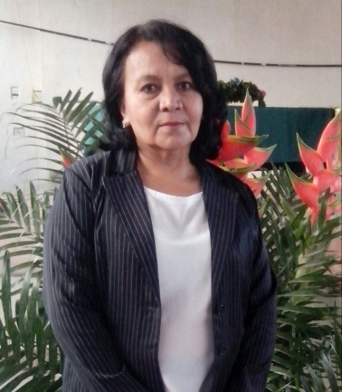
Carta de la Presidenta
Estimados Compañeros Asambleístas, es para mi motivo de gran satisfacción dirigirme a ustedes en este día tan especial en que celebramos la XXV ASAMBLEA GENERAL ORDINARIA DE LA COOPERATIVA MIXTA “UNIDAS PARA PROGRESAR” LIMITADA, COOMUPL la cual lleva el nombre de nuestra querida compañera “LIDIA ESTELA RODRIGUEZ LOPEZ”, y a la vez transmitirles el cariño y respeto de la Junta Directiva a todas las afiliadas de la Cooperativa.
Agradecer en primer lugar a Dios por haberme permitido durante este periodo desempeñar el cargo de presidenta de la COOMUPL.
En el presente año hemos logrado desarrollar nuevos proyectos en beneficio de nuestros afiliados, como también brindar financiamiento en diferentes rubros (mantenimiento de fincas de café, producción de granos básicos, hortalizas, comercio, vivienda, microempresas, ganadería, etc. Al mismo tiempo se brindaron jornadas de Capacitación tanto a nuestros empleados, Directivos como a nuestras afiliadas (os) sobre diferentes temas, de interés para el desarrollo personal, profesional y empresarial; esto nos permitió la dirección para alcanzar el logro de nuestras metas, las cuales están dirigidas al éxito de los emprendimientos empresariales de nuestras afiliadas (os), con el propósito de mejorar su calidad de vida, de la familia y de la comunidad en general.
Es importante darles a conocer que se está trabajando de acuerdo a las normativas establecidas por el Consejo Nacional de Supervisión de Cooperativas CONSUCOP, pues no queremos crearle dificultades a la cooperativa por pago de multas por incumplimiento de estas normativas.

Slide 10
Es importante mencionar que con el gran esfuerzo de ustedes, de la Junta Directiva, Gerencia y empleados hemos logrado avanzar en el desarrollo de las metas que se plantearon en el Plan Empresarial 2019.
El crecimiento en membrecía durante el año 2019 fue bastante considerable, hecho que nos obliga a seguir luchando para llevar los servicios de la Cooperativa a más personas que no tienen la oportunidad de contar con financiamiento para desarrollar sus múltiples proyectos, y lograr así el desarrollo de las comunidades.
Agradezco en gran manera la confianza depositada en esta Junta Directiva, para dirigir esta Institución y nos sentimos muy satisfechas por los logros alcanzados, que como ya lo mencione antes fue posible gracias al esfuerzo y espíritu de responsabilidad de sus afiliadas y (os).
Dios les bendiga y prosperen en cada uno de los proyectos que emprendan.
MARIA ANTONIA BONILLA MARTINEZ
PRESIDENTA DE JUNTA DIRECTIVA

Slide 11
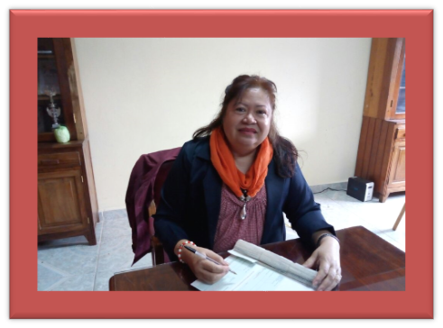
CARTA DE LA GERENTE GENERAL.
Quiero iniciar dando las gracias a Dios a la Junta Directiva, Vigilancia a los empleados y a todas las afiliadas (os) por el resultado de los Estados Financieros y administrativos del año 2019, pues se realizaron los mejores esfuerzos para el logro de las metas establecidas en el Plan Empresarial del año 2019.
Agradecemos la confianza demostrada por nuestra afiliadas (os), ya que incrementaron sus préstamos, sus depósitos a Plazo Fijo, sus ahorros programados, ahorros retirables y a la vez afiliando a sus menores, esto permitió que los depósitos a plazo fijo este año cerramos a diciembre del 2019 con la cantidad de L. 15,379,722.18 cerramos al 31 de diciembre del 2019 con una Cartera de Préstamos de casi L. 70,000,000.00, con lo cual contribuimos a satisfacer las necesidades crediticias de nuestras afiliadas y (os) en todos los Municipios de los departamentos de La Paz e Intibucá.- Las tasas que se les brindaron fluctuaron desde 1%, 0. 8%, 1.5%, 2% y 2.5% mensual lo cual contribuyo a tener una Cartera de una variedad de productos y servicios en crecimiento y bien diversificada, con índices financieros muy aceptables en: Liquidez de un 45.80% un Capital Institucional de un 11.49% indicadores que nos demuestran seguridad en la cooperativa.
Durante el año 2019 se continuo fortaleciendo el portafolio de productos y servicios, fortaleciendo el Control Interno a través de la Auditoria Tercerizada brindada por la FACACH y se está avanzando en el diagnóstico para dar inicio a la elaboración del Manual de Control Interno con el apoyo del Asesor Técnico de la FACACH; mejorando la documentación y gestionando los procesos claves de automatización de procesos se realizaron actualizaciones en las librerías); se incrementó la Capacitación al talento humano, a miembros directivos y a las (os) afiliados, se compraron nuevas computadoras y se compro e instalo un nuevo servidor en la oficina principal.
La COOMUPL cada día se fortalece gracias a las y (os) afiliados, que cumplen con sus cancelaciones de sus préstamos; agradecemos a la Junta Directiva, Vigilancia, empleados y socias y (os) por el apoyo que permanentemente brindaron a la Administración de la cooperativa.
DERMA GONZALEZ GUZMAN
Gerente General

Slide 12
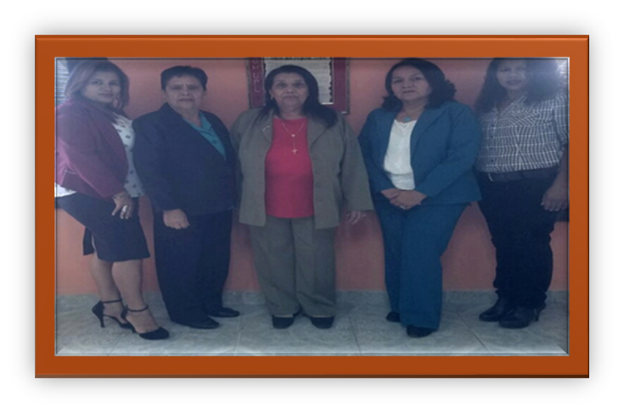
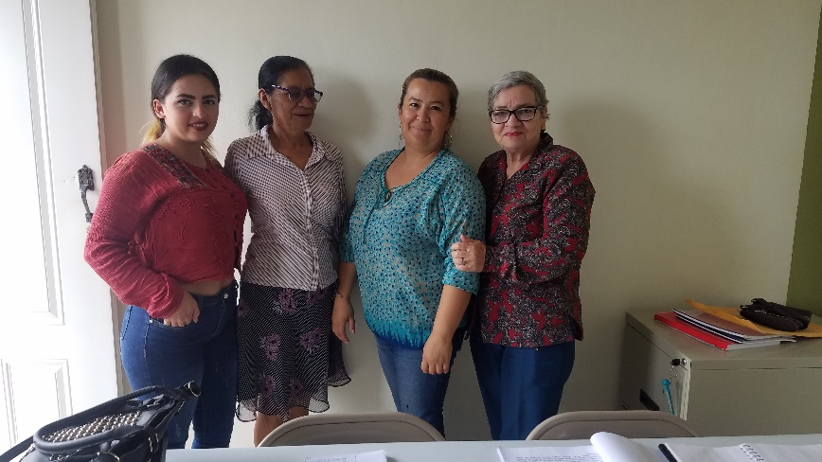
l
Junta Directiva 2019
María Antonia Bonilla --- Presidenta
Gregoria Santos Aguilar ---- Vicepresidenta
Gloria Marisol Bonilla ---- Vocal 1
Dina Luz Barahona Colindres ---- Vocal 2
Jenny Waleska Figueroa Ortéz ------ Suplente
Junta Fiscalizadora 2019
Evangelina García Argueta -- - ---- presidenta
María Concepción Martínez --- ---- Secretaria
Dania Lizeth Funez Santos ----- Suplente

Slide 13
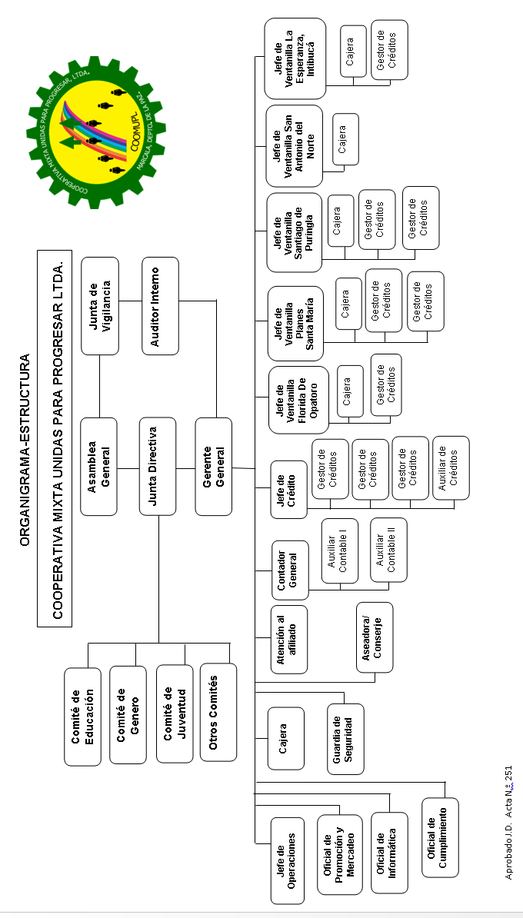
Estructura Organizativa de la Coomupl

Slide 14
BENEFICIOS
Tasas de intereses Competitivas
Proyección en el financiamiento con los Emprendimientos con Jóvenes.
Apoyo en comercialización (participación en expo -ventas locales y nacionales.)
Seguros sobre los prestamos.
Capacitaciones sobre diferentes temas (Violencia Intra Familiar, sobre Cáncer Uterino y Cáncer de Mamas , Cambio Climático, Salud Reproductiva de la Mujer, sobre Valores y Principios cooperativos, Embarazos en jóvenes, Siembra, Mantenimiento y Control de Enfermedades, Sobre siembra y Control de Plagas y Enfermedades en Hortalizas, Capacitación sobre Educación Financiera, Diversificación agrícola, Etc. ).
Participación en los distintos proyectos que desarrolla la cooperativa.

Slide 15
INSTITUCIONES QUE NOS BRINDAN
FINANCIAMIENTO
Fundación COVELO.
Federación de Cooperativas de Ahorro y Crédito de Honduras FACACH.
Banco Hondureño de Producción y Vivienda BANHPROVI.
Consejo Hondureño de Desarrollo Del Sector Social de la Economía COHDESSE.
Convenio suscrito con la Fundación Helvetas de Honduras, para proporcionar préstamos a jóvenes Emprendedores de Colegios Técnicos.
Manejo de Fondos a través de APOYO A PROYECTOS DEMOSTRATIVOS DE ENERGIA RENOVABLE A PEQUEÑA ESCALA EN AMERICA CENTRAL.

Slide 16
Instituciones que nos apoyan y
alianzas estratégicas
.- La federación de cooperativas de ahorro y crédito de honduras facach apoyo en asesoría técnica y capacitación.
.- instituto hondureño del café apoyo en capacitaciones a nuestros productores de café en temas de mantenimiento y control de plagas.
Red-tecnológica, apoyo en capacitación sobre actualización y manejo del sistema sisc y en proporcionarnos a través de la venta de equipo (computadoras, etc.).
La asociación hondureña de planificación familiar (asonhplafa), apoyo en capacitación sobre los temas de cáncer uterino y de mamas, planificación familiar, métodos anticonceptivos.
Personas Naturales que nos apoyaron en capacitación sobre siembra, control de plagas y enfermedades en hortalizas.
Fondos de HELVETAS para jóvenes emprendedores de institutos técnicos comunitarios ITC ubicados en La Paz, Intibucá, Gracias y Lempira.
Asesoría Técnica en producción de hortalizas y mantenimiento de café.
Accionistas del Banco de los Trabajadores.

Slide 17
INFORME JUNTA DIRECTIVA
De acuerdo a lo establecido en la Ley de Cooperativas de Honduras y en los Estatutos, la Junta Directiva presenta a la Asamblea el informe de las actividades desarrolladas en el año 2019. a).- Celebración de las reuniones ordinarias mensuales y extraordinarias b) .- Participar en las reuniones ordinarias y extraordinarias de la Zona No. 6 de la FACACH c) .- Sostener reuniones de trabajo con Organismos Nacionales como Internacionales para la gestión de fondos para financiamiento de las afiliadas y afiliados. d).- Participar en las reuniones en el Comité de Cumplimiento y de Riesgo de conformidad a lo establecido en la Normativa. e) .- Participar en las diferentes jornadas de capacitación f).- Participar en la asamblea General Ordinaria de la FACACH g) Participar en la Asamblea General de REDES h) .- Se aprobaron 30 créditos a nivel del Comité de crédito, brindándose un total de L. 5,495,000.00 esto más lo que fue otorgado a nivel de la aprobación de la Gerencia General y los Jefes de cada Ventanilla. i) .- Visitas a las distintas Ventanillas de la cooperativa para reunirse con los empleados para evaluar el cumplimiento de m etas y especialmente la mora.
K) .- Reunión con todos los empleados para evaluar el Plan Empresarial 2019 y el Plan Empresarial 2020. l)Participación en la discusión y aprobación del Plan Empresarial del 2019 m) .- Participar en todas las asambleas informativas de la cooperativa del año 2019. n).- Se ha continuado con las gestiones ante la Fiscalía de Marcala y de La Paz para darle continuidad a las demandas de Aprobación Indebida de exempleadas de la cooperativa. ñ) Reuniones conjuntas con la Junta Vigilancia para tratar temas relacionados con la Auditoria Interna y externa.

Slide 18
INFORME DE COMITÉS.

Slide 20
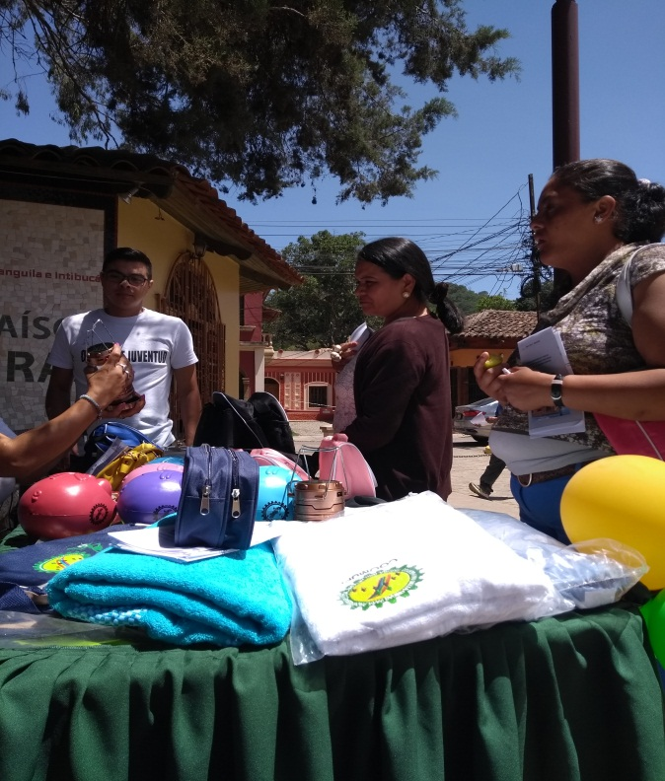
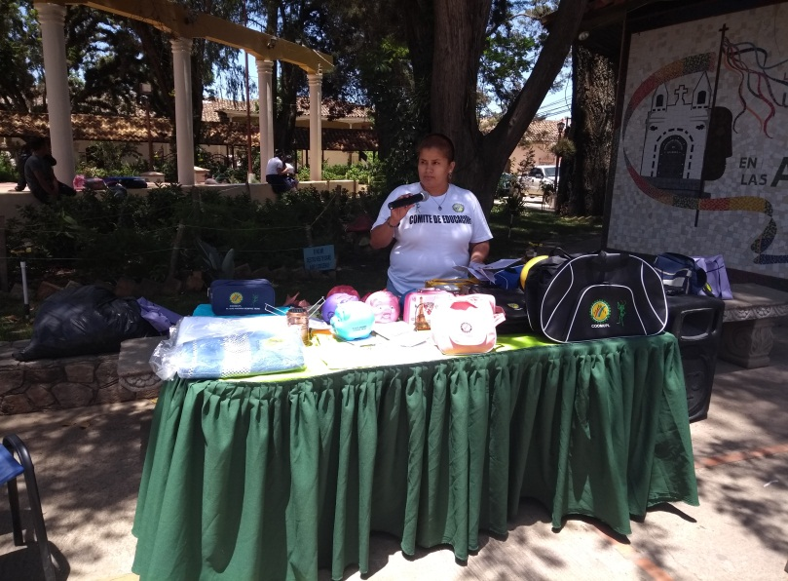
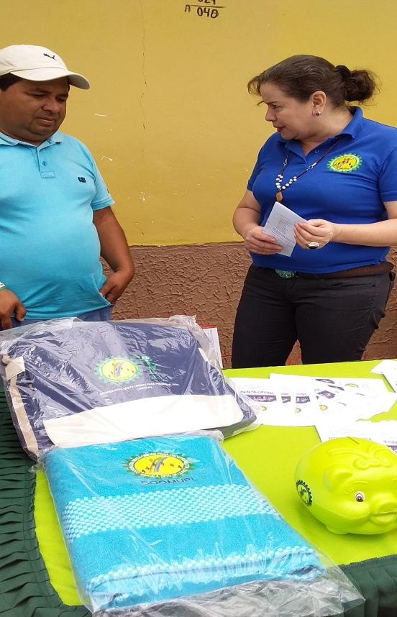

Slide 21
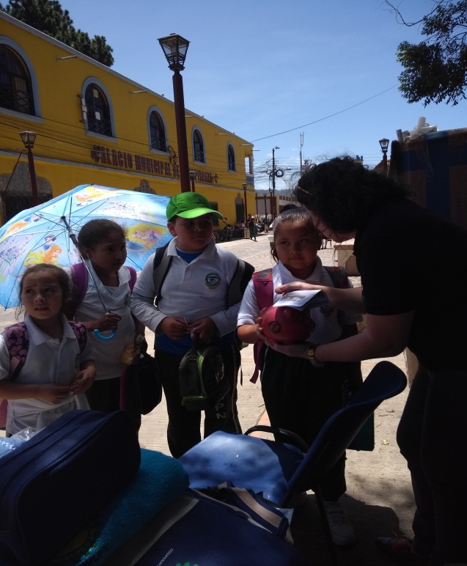
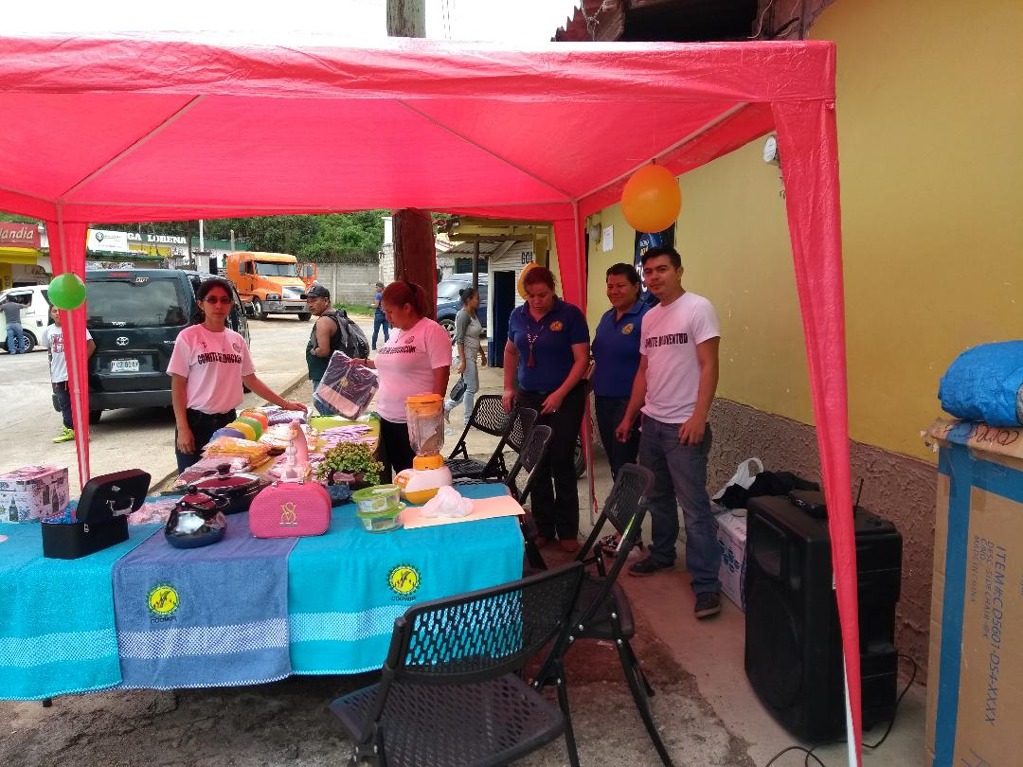
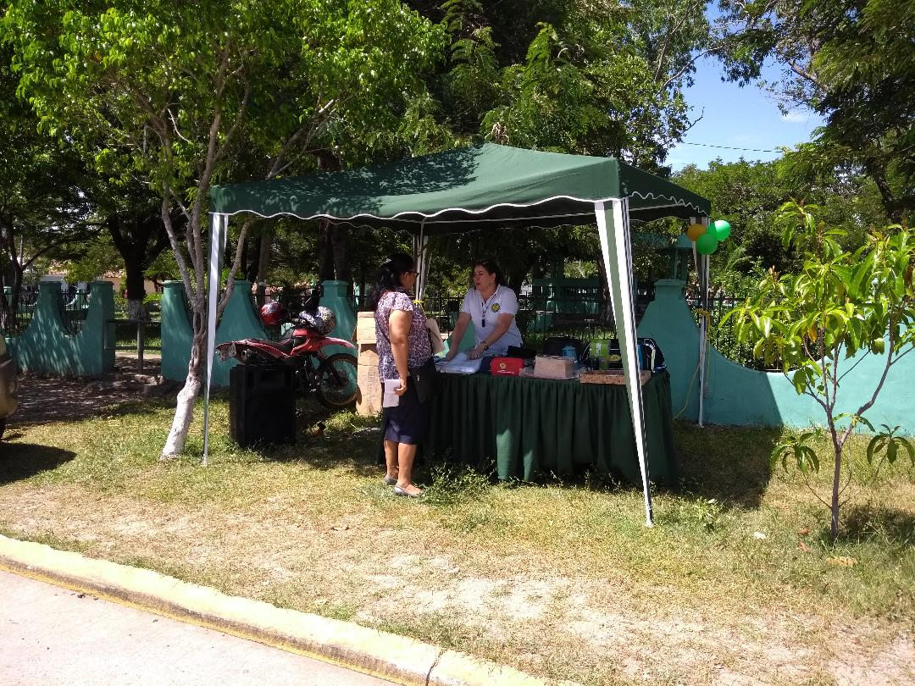

Slide 22
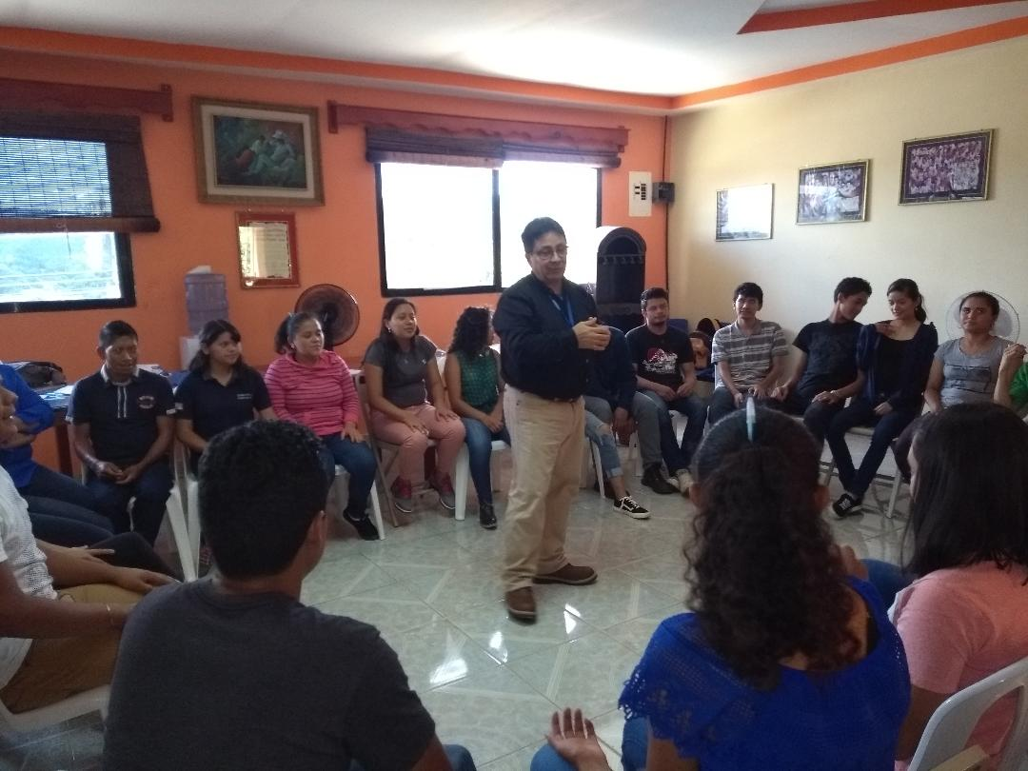
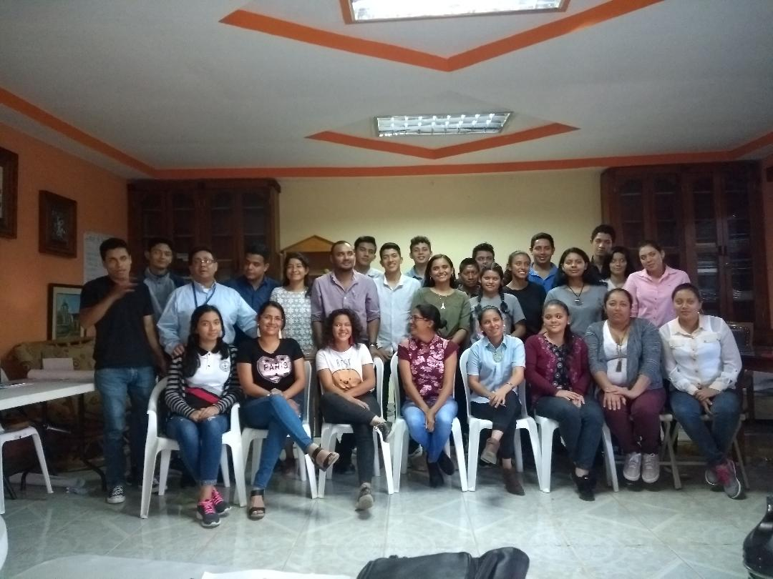

Slide 23
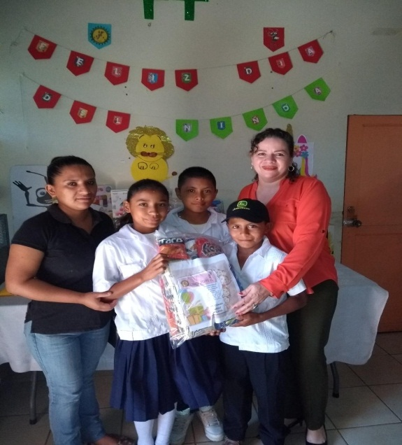
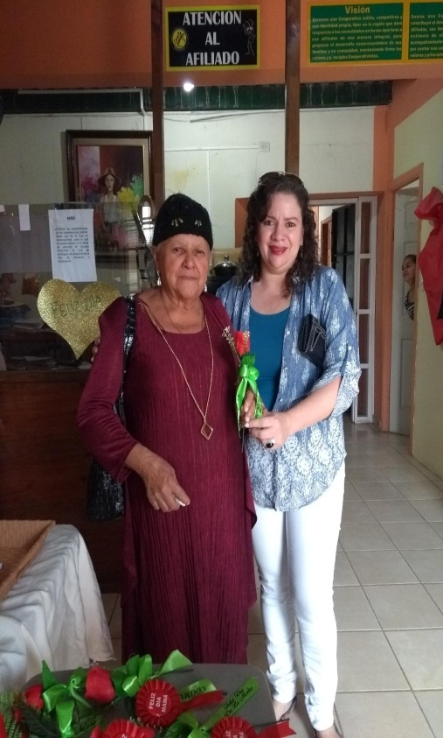
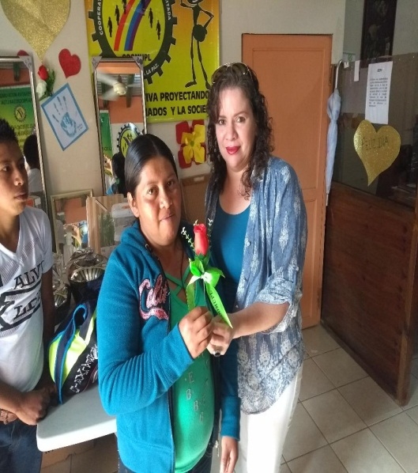

Slide 24
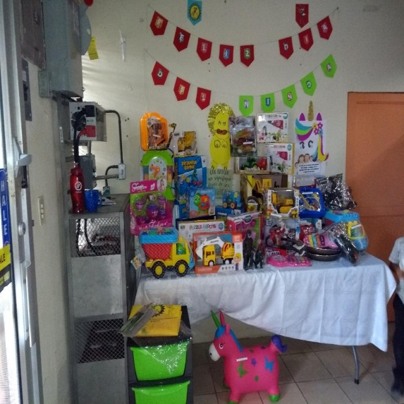
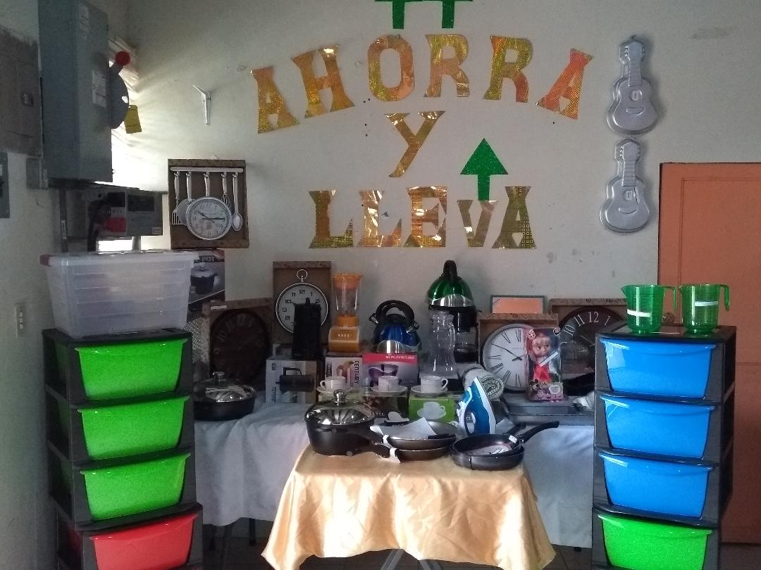
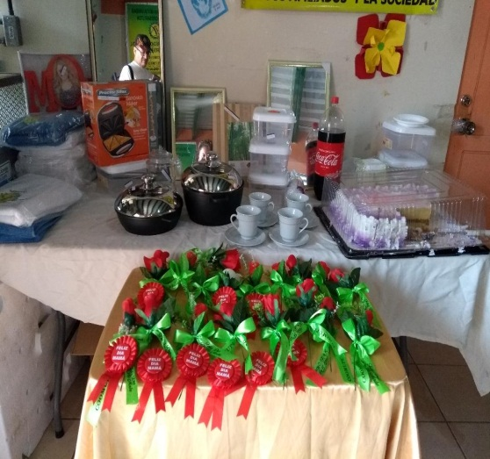
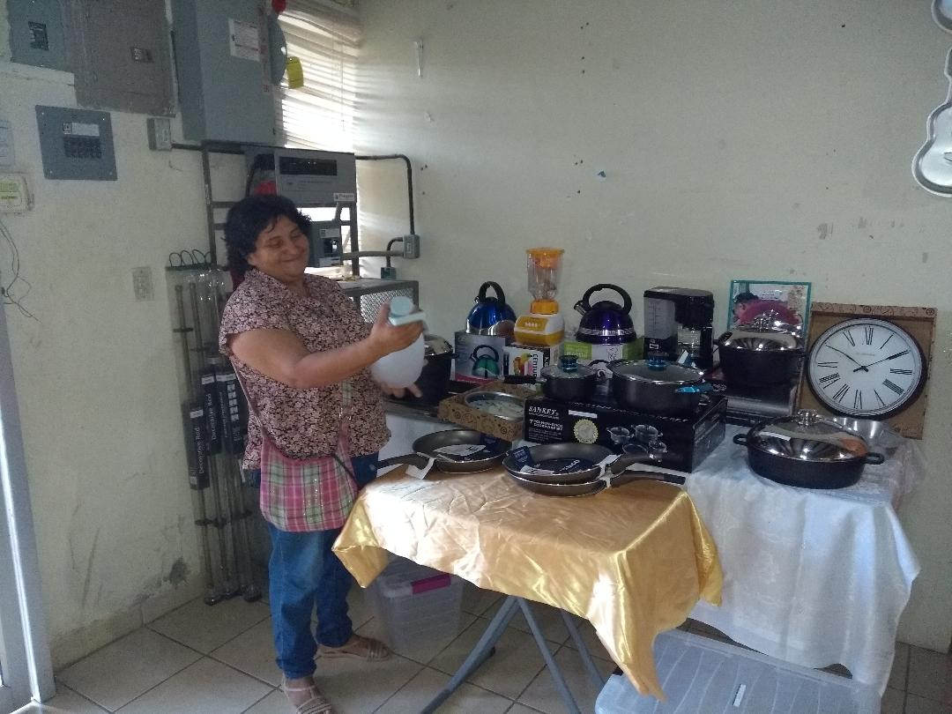

Slide 25
LOGROS DE LA COOMUPL.
FORTALECIMIENTO INSTITUCIONAL
ELABORACION DEL PLAN EMPRESARIAL.
CAPACITACION AL PERSONAL EN DIFERENTES TEMAS DE ACUERDO AL PUESTO DE TRABAJO.
ELABORACION DE AUDITORIA EXTERNA COMO LO ESTABLECE LA LEY.
CAPACITACION DE JUNTA DIRECTIVA Y JUNTA DE VIGILANCIA COMITÉ DE GENERO Y DE JUVENTUD.
CONTRATACION DEL OFICIAL DE RIESGO.
CAPACITACION A AFILIADOS EN ALIANZAS CON FACAHC Y ASOMPLAFA.
CONTINUAMOS SIENDO SOCIAS DEL BANCO DE LOS TRABAJADORES LO QUE HACE QUE CONTEMOS CON MAYORES INVERSIONES.
SE REALIZARON VISITAS A LAS DIFERENTES OFICINAS PARA REALIZAR PROMOCIONES Y AUMENTAR LA MEMBRESIA.
ACTUALIZACION DE REGLAMENTOS SEGÚN REQUERIMIENTOS DE LAS NORMAS.
CONTINUAMOS SIENDO SUPERVISADAS POR EL CONSEJO NACIONAL DE SUPERVISION DE COOPERATIVAS. CONSUCOOP.

Slide 26
CAPACITACIONES A LOS EMPLEADOS. a) .- Reformas a La Ley de Cooperativas de Honduras b).- Actualización Tributaria c) .- Participación para elaboración del Informe Sistemático. d).- Curso sobre Gestión Integración de Riesgo e implementación de la normativa vigente.
E) .- Prevención de Lavado de Activo y Financiamiento al Terrorismo.
F) Capacitación sobre Plantilla de datos de información financiera.
G.- Análisis de Crédito Agrícola h).- Capacitación sobre Flujo de Caja i) .- Capacitación sobre Gobierno
Corporativo j).- Manual de crédito para Financiamiento.
K) .- Seminario de Servicio al Cliente, Proceso de Riesgo y envió de remesas en sistema
Ley Especial contra el lavado de activo y financiamiento al terrorismo.
L).-Capacitación sobre Gestión de Riesgo ll).- Protección al Cliente m) .- Capacitación sobre Área de Crédito n).- Capacitación sobre nueva versión del sistema SISC ñ).- Capacitación sobre Legislación Laboral o) Capacitación Conocimiento y análisis de los Estados Financieros p).- Capacitación sobre Emprendedurismo.
Q).- Capacitación en alianza con ASONHPLASA sobre temas de toma de citologías, cáncer de mamas , Métodos Anticonceptivos r) .- Capacitación sobre siembra mantenimiento y control de enfermedades.
S).- Capacitación sobre el manejo de las Normativas de la SAR.

Slide 27
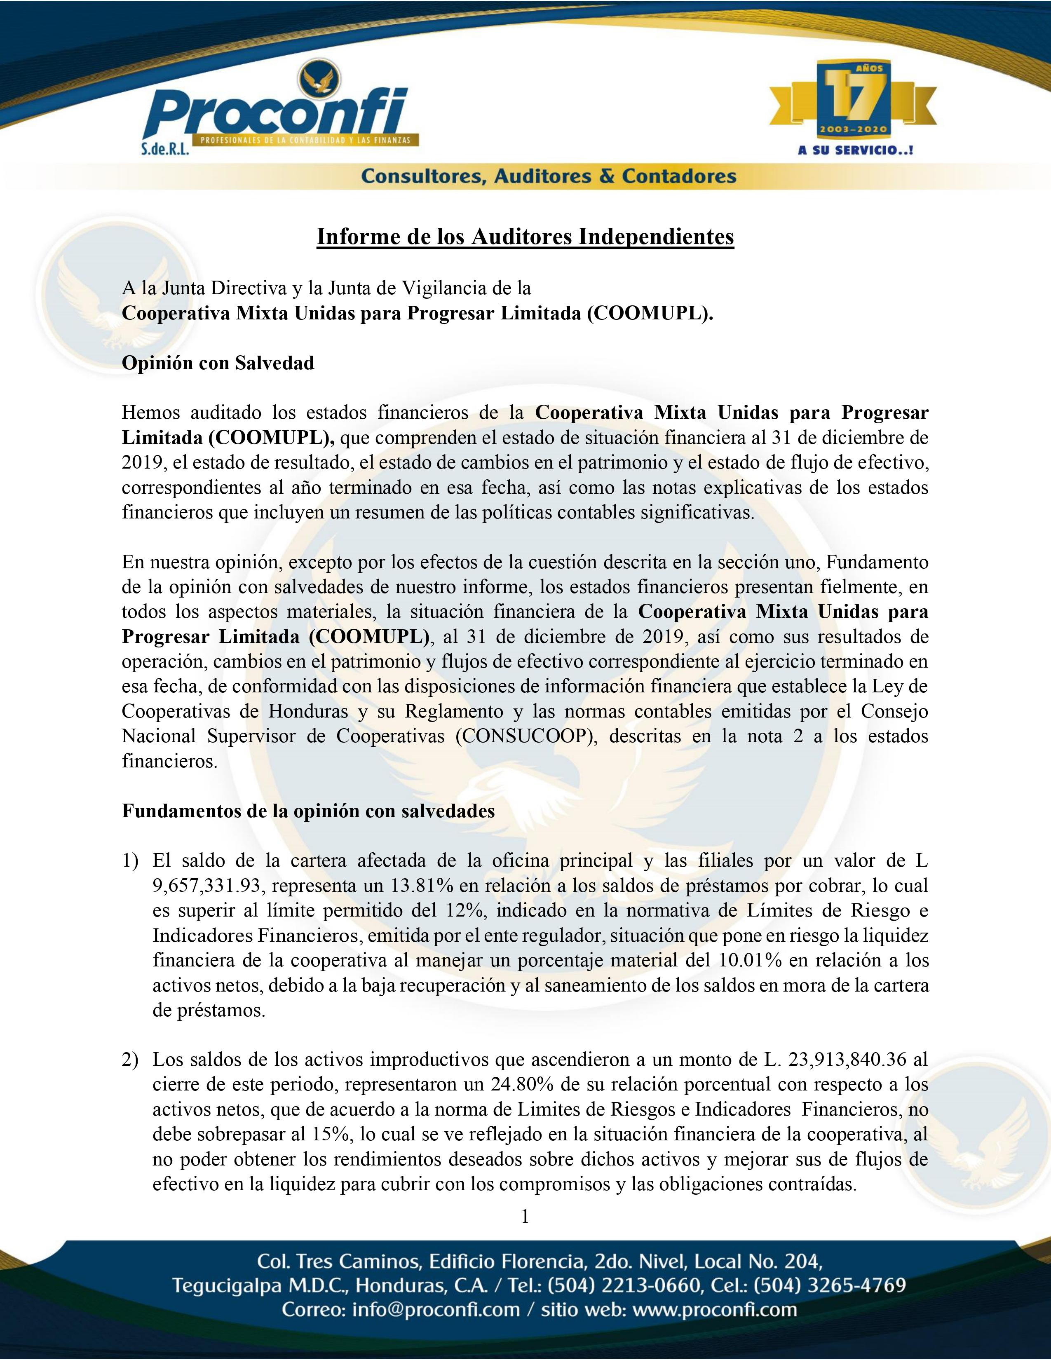

Slide 28
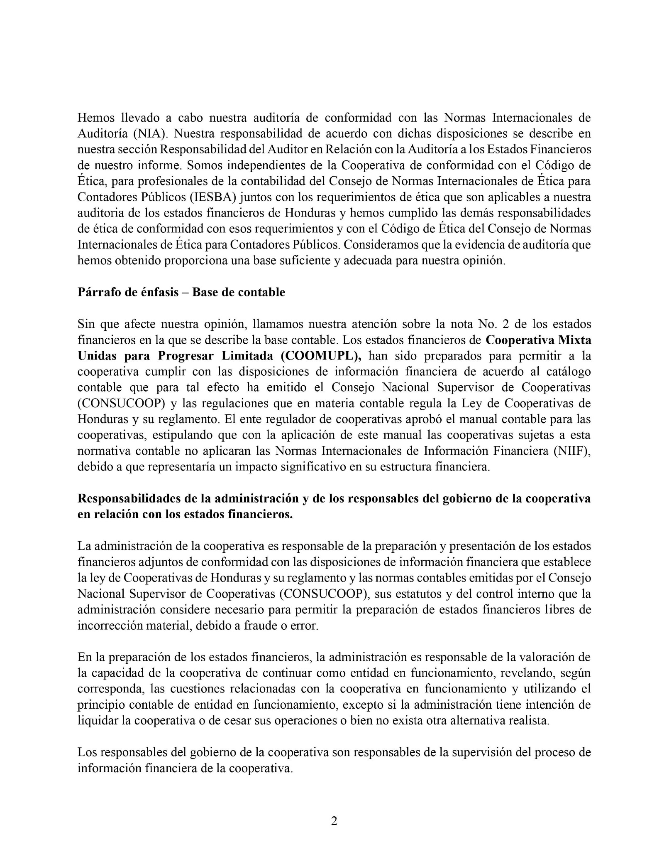

Slide 29

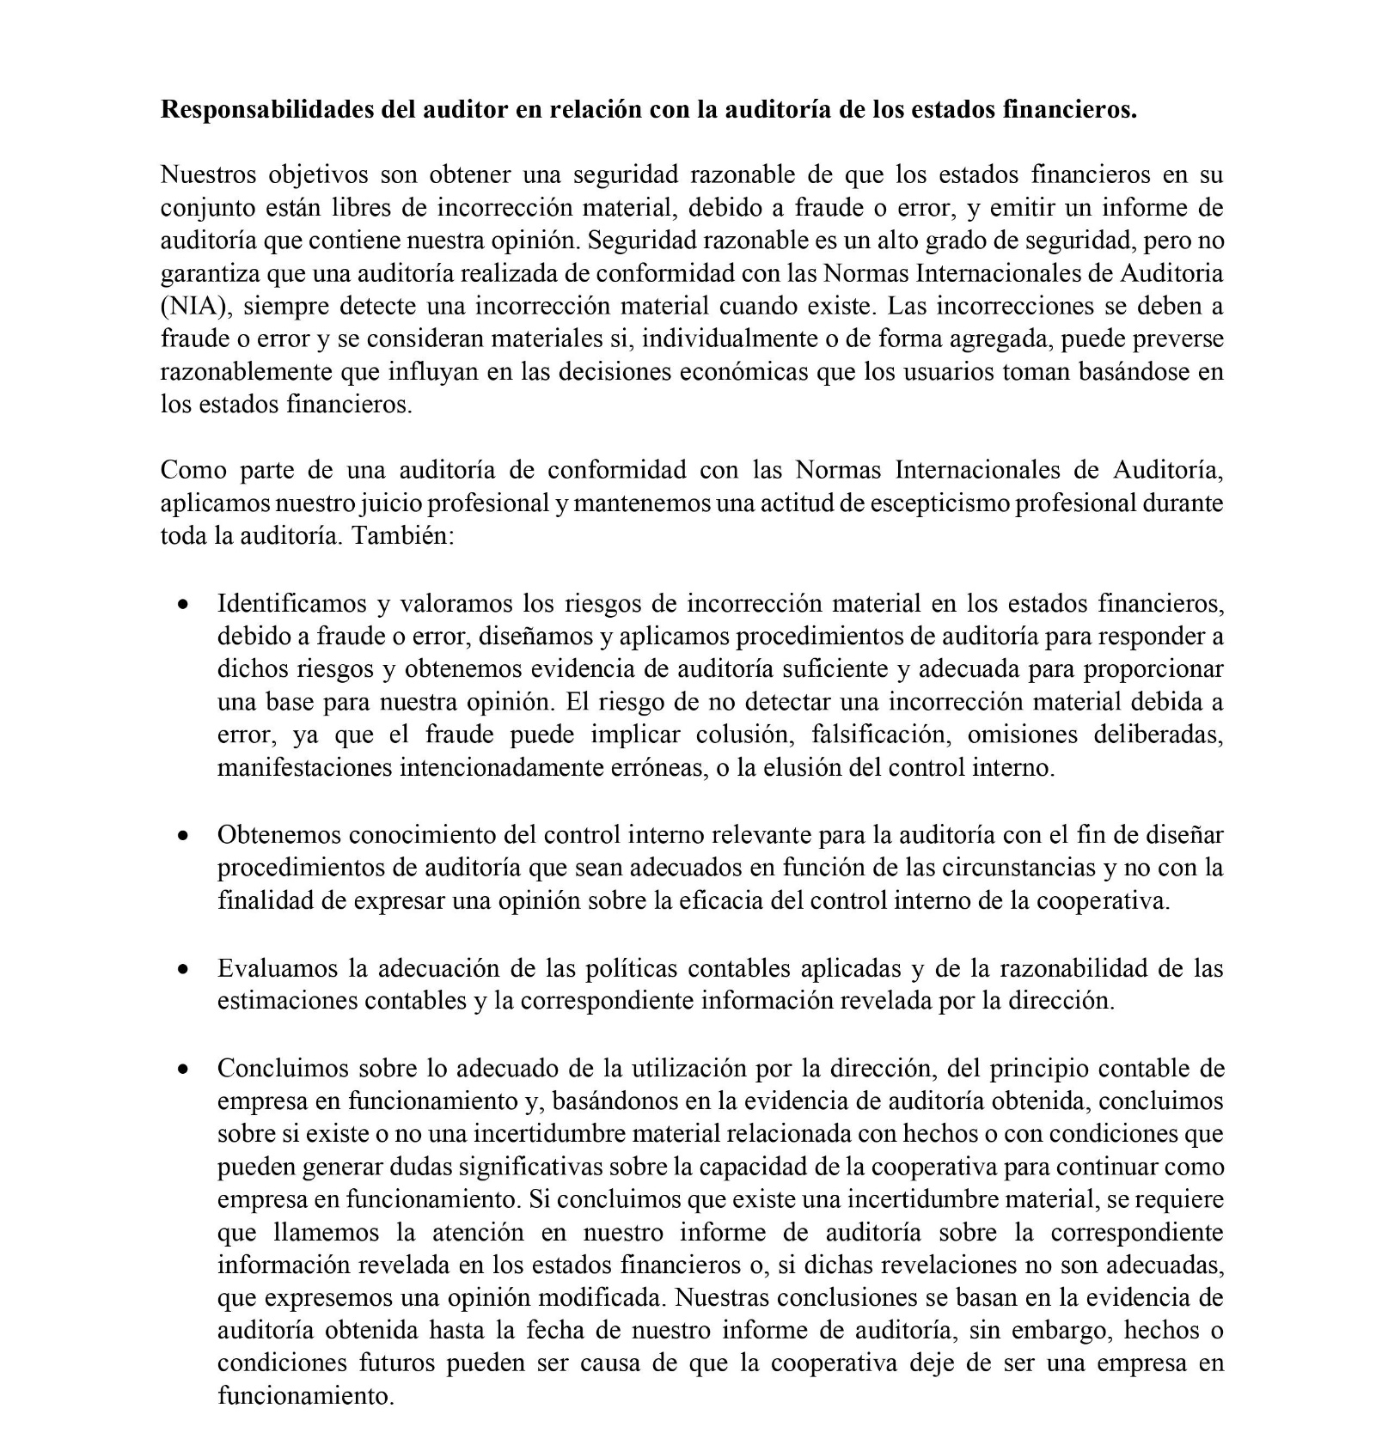

Slide 30
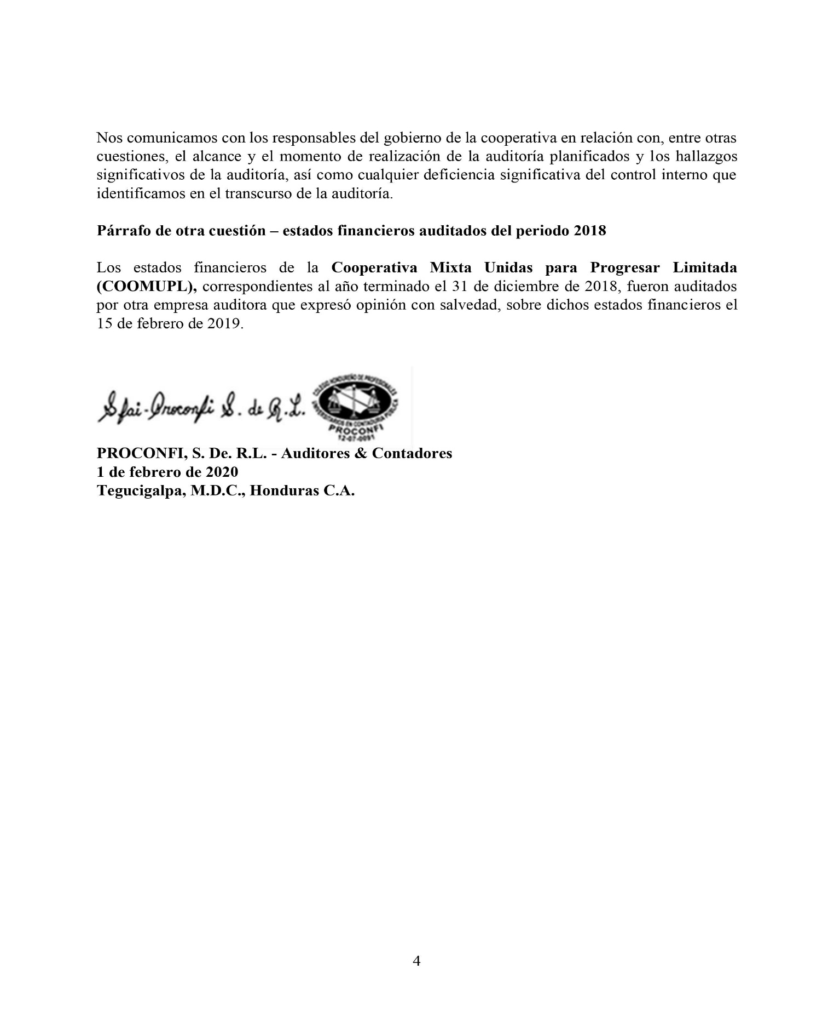


Slide 31
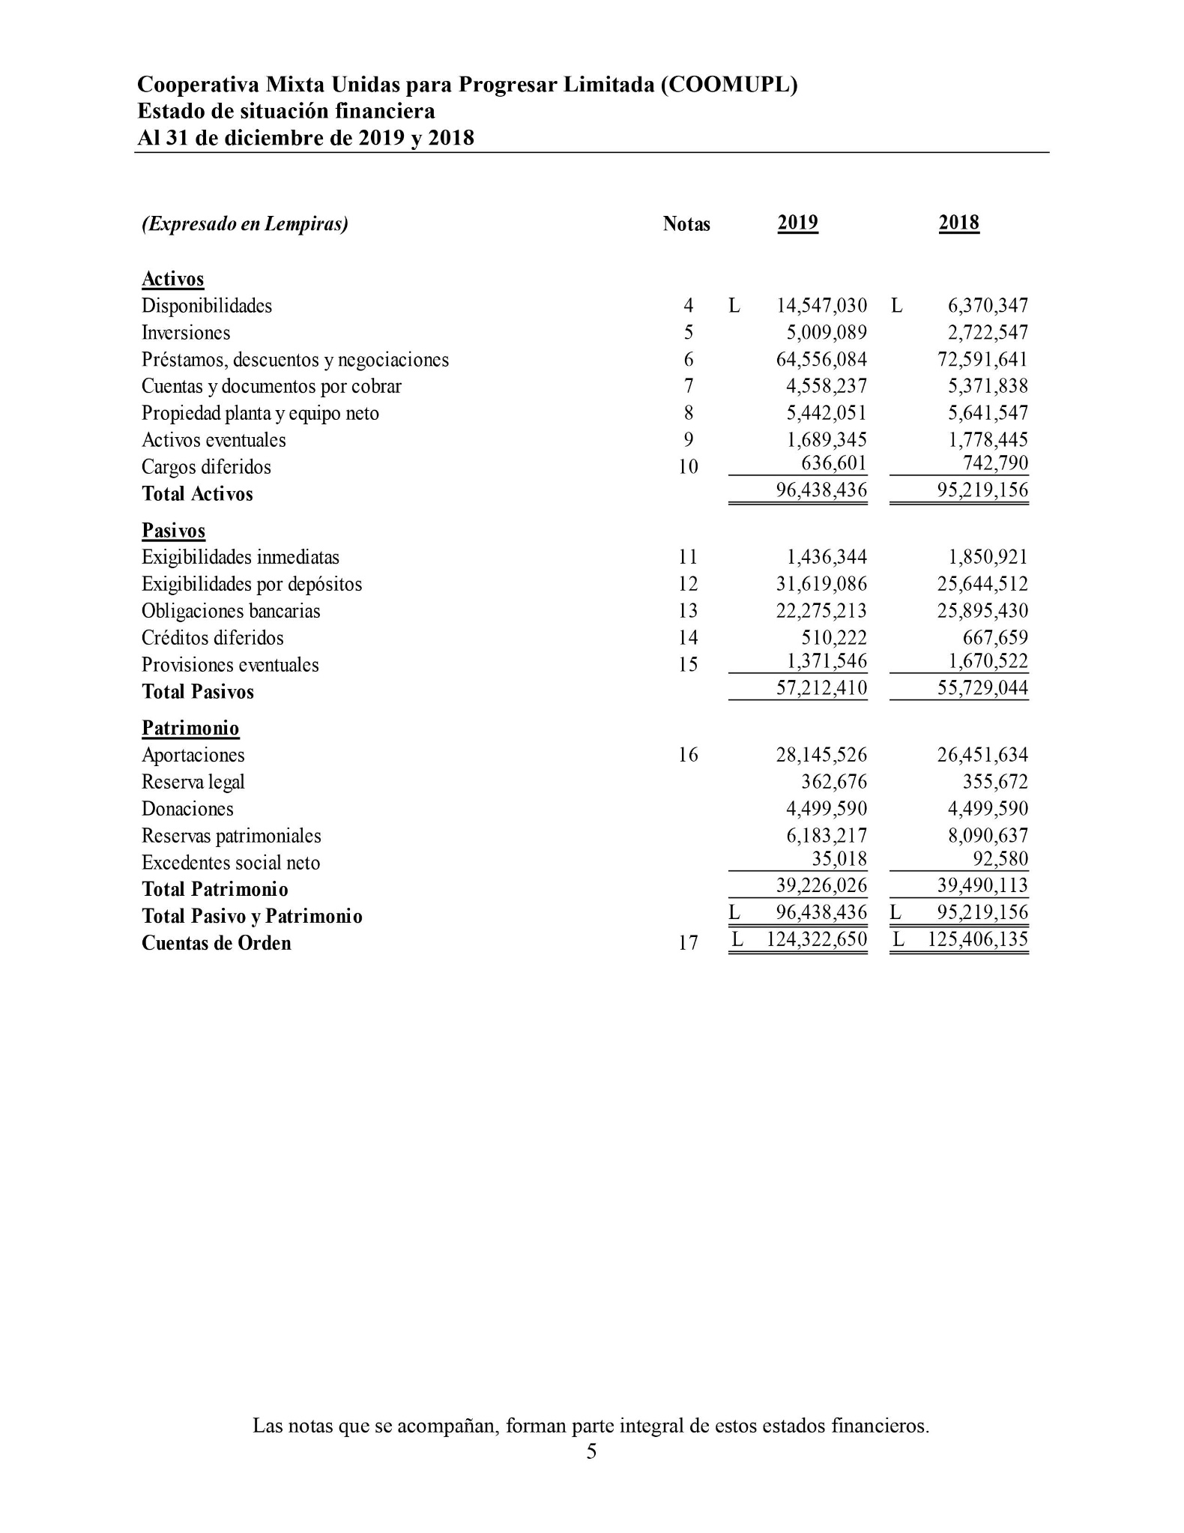


Slide 32
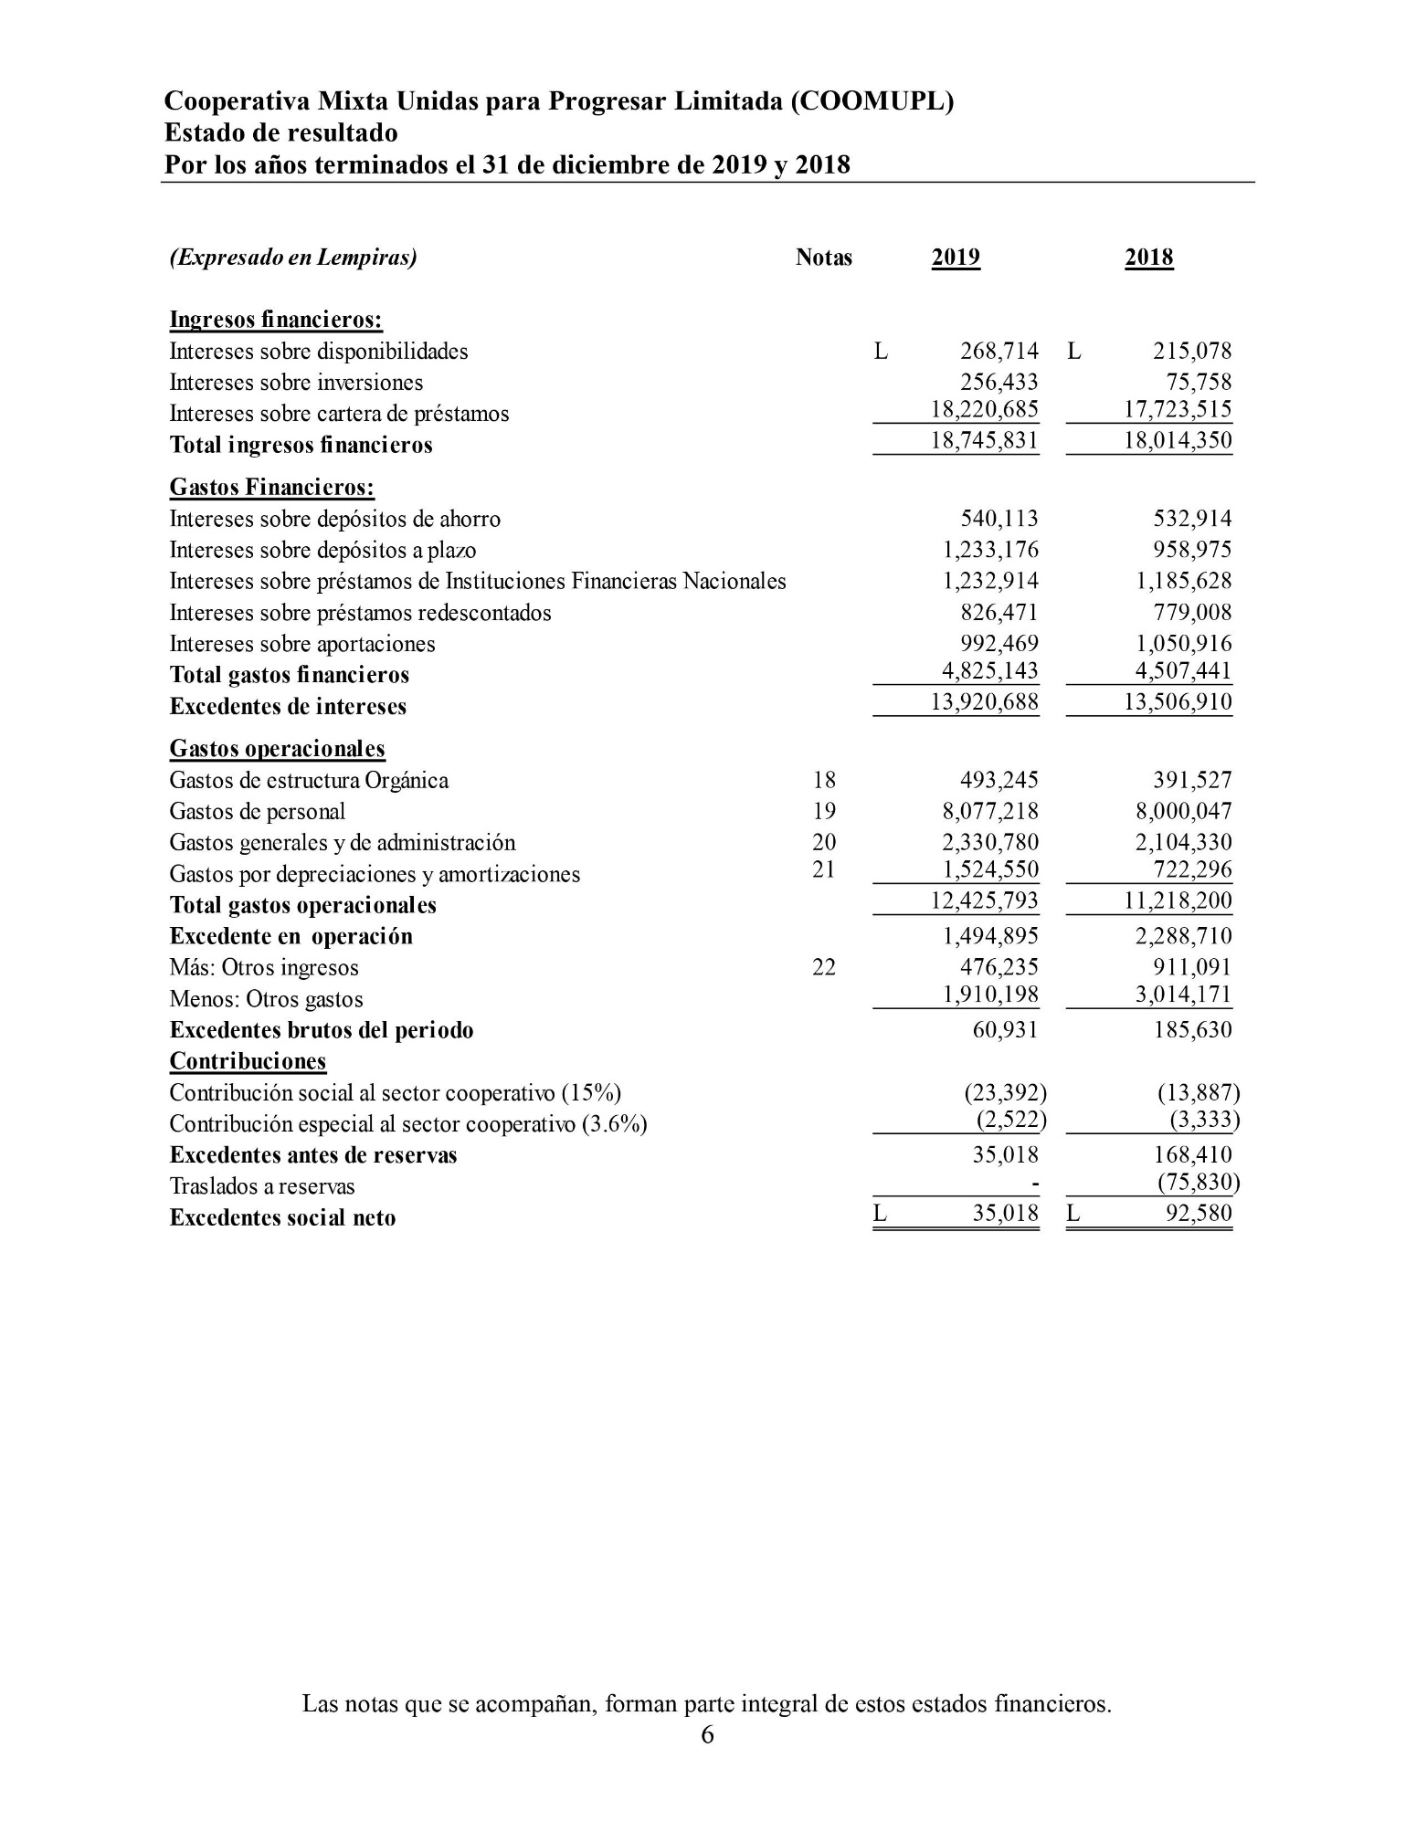

Slide 33
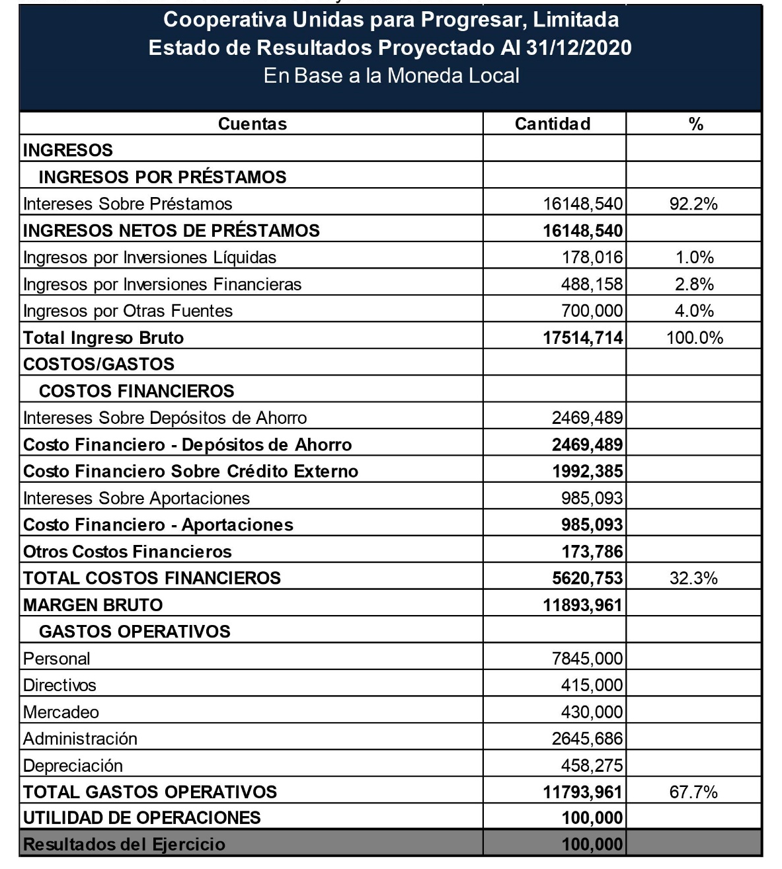
PRESUPUESTO AÑO 2020.

Slide 34
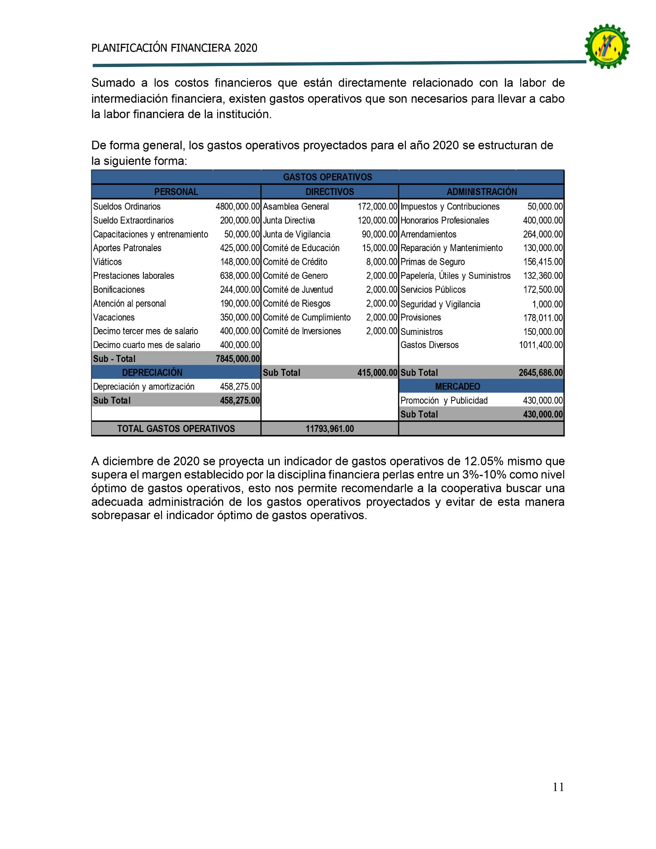

Slide 35
EVALUACION PERLAS 2019.

Slide 36
ANEXOS.

Slide 37
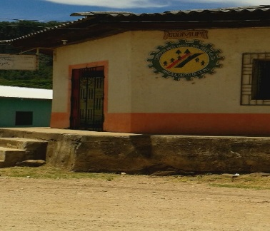
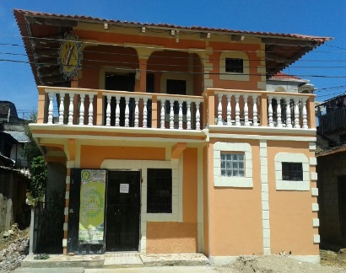
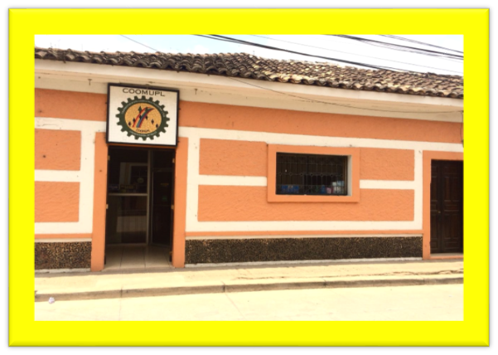
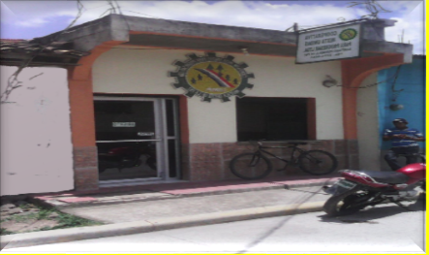
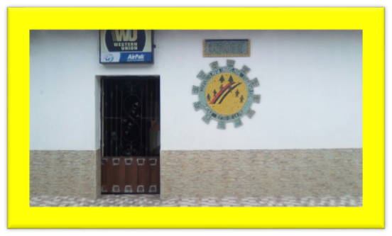
OFICINAS DE LA COOMUPL
OFICINA DE FLORIDA DE OPATORO
OFICINA DE PLANES SANTA MARIA
OFICINA DE LA ESPERANZA INTIBUCA
OFICINA SANTIAGO PURINGLA
OFICINA DE SAN ANTONIO DEL NORTE

Slide 38
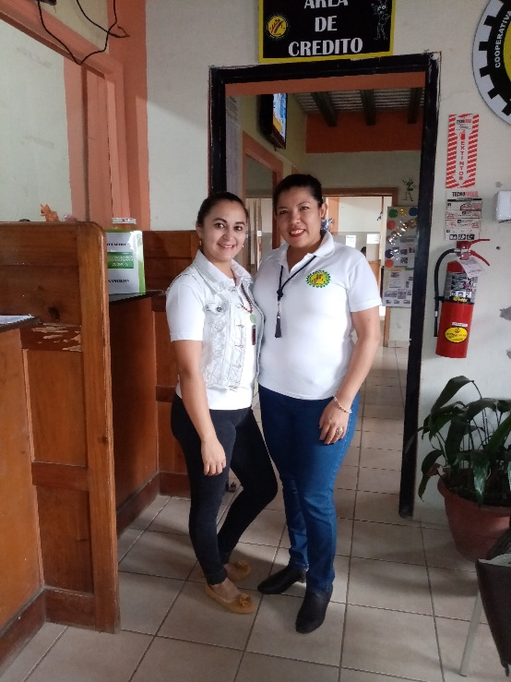
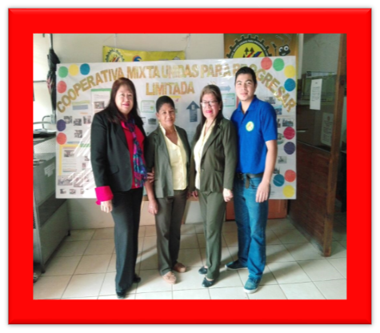
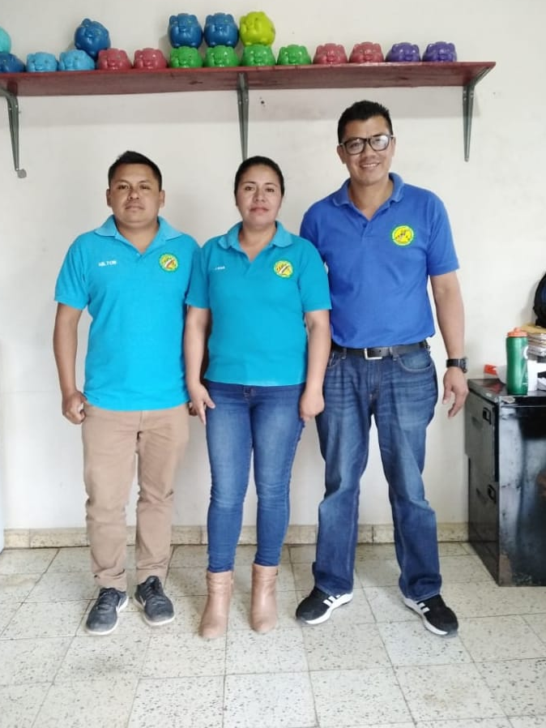
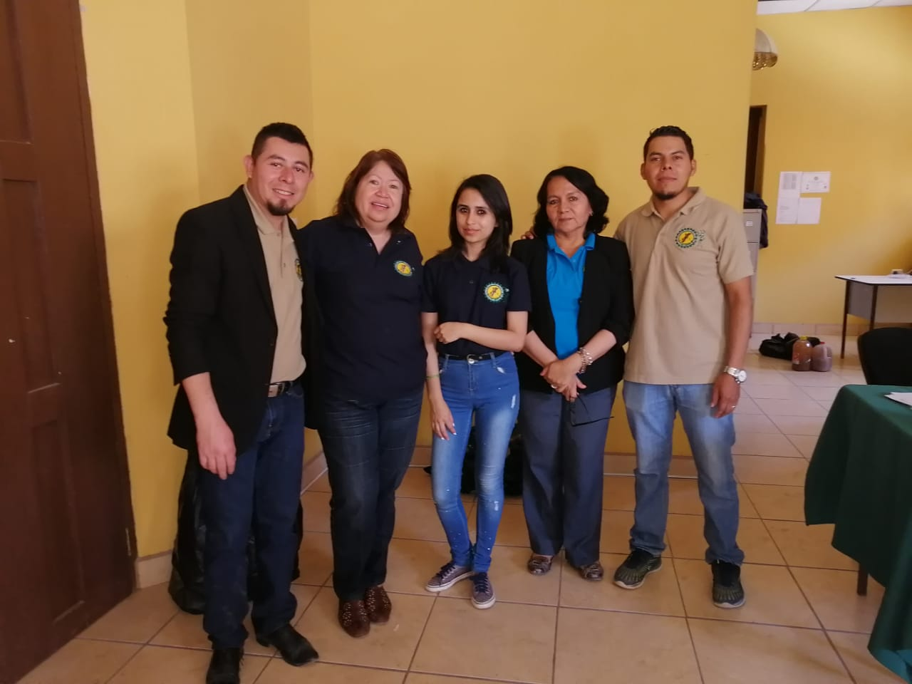
TALENTO HUMANO

Slide 39
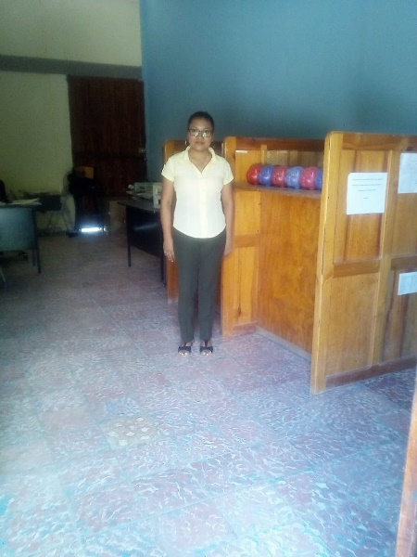
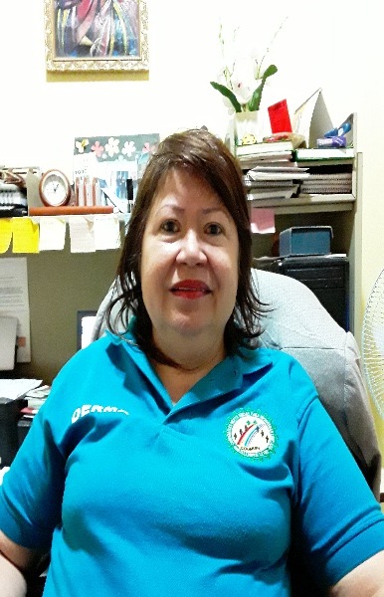
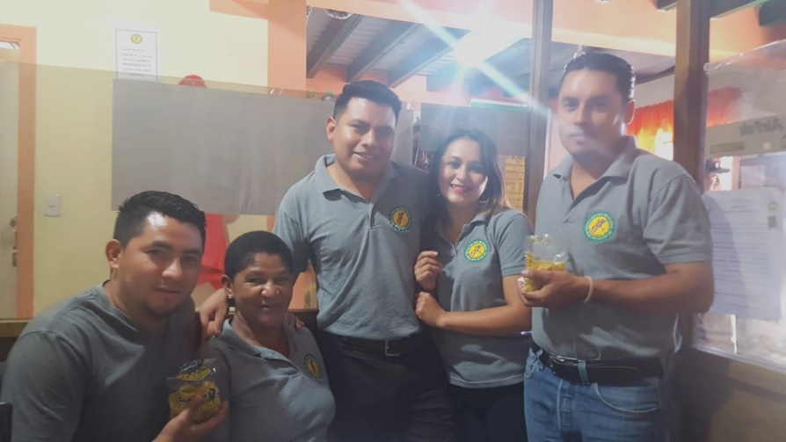

TALENTO HUMANO

